Slide 1
种子
制作者：5组

Slide 2
种子简介
◎ 种子 zhǒngzi
(1)英文：Seed 音标： [si:d]
(2) 植物的胚发育而成的颗粒状物,能萌发成新的植株

Slide 3
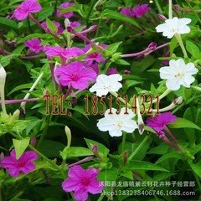
茉莉花种子
茉莉是开花不结籽，结籽不发芽的。自然结实率千分之几，四百多年的扦插繁殖使其有性繁殖退化。
这是茉莉花！

Slide 4
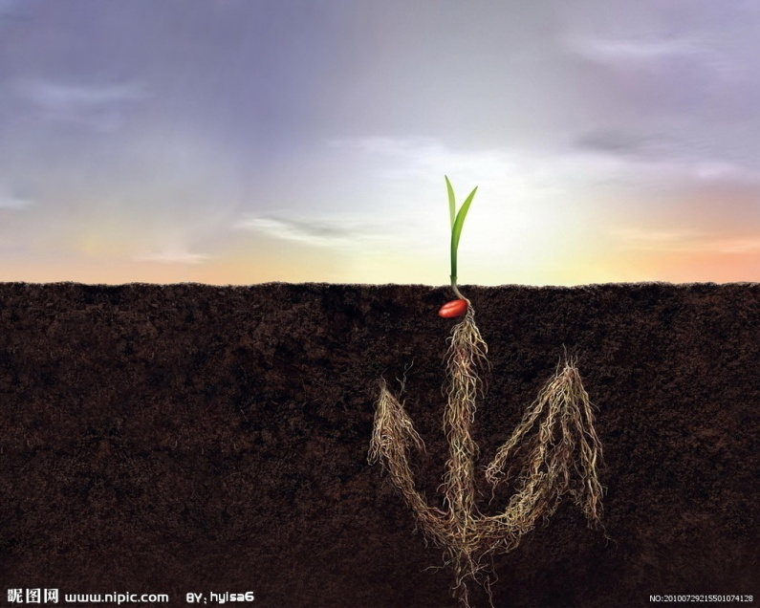
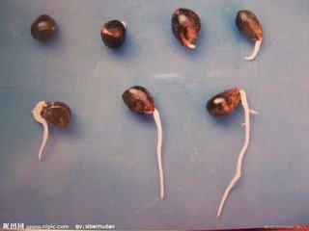

种子的成长
这是冬瓜萌发！

Slide 5
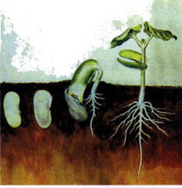
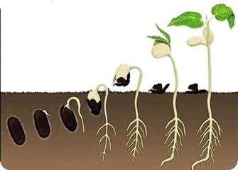
种子生长图片

Slide 6
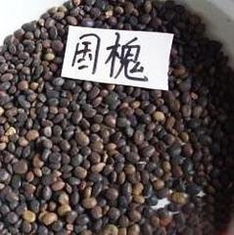

各式各样的种子

Slide 7
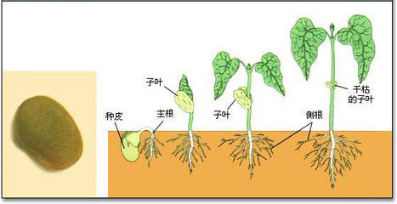
种子生长图

Slide 8
谢谢观看！O(∩_∩)O谢谢！

